Slide 1
Guide d’utilisation
Calcul parts HERITAGE

Slide 2
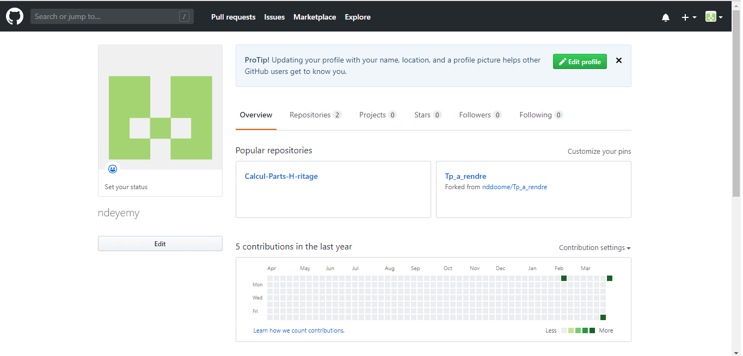
depot Github

Slide 3
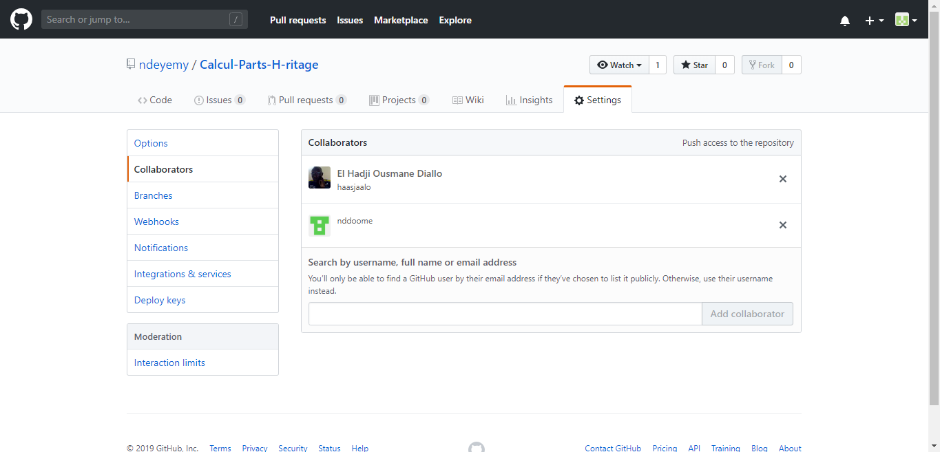
Ajout des collaborateurs

Slide 4
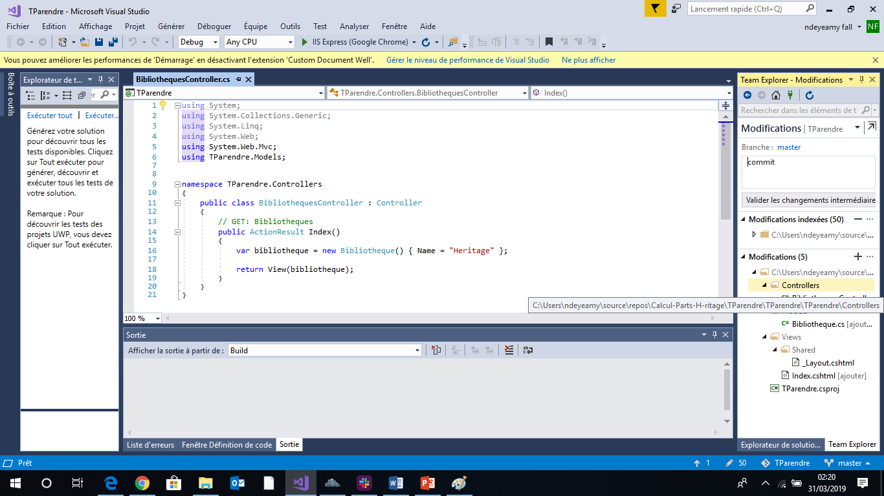
Ajout d’un commit sur Mvs

Slide 5
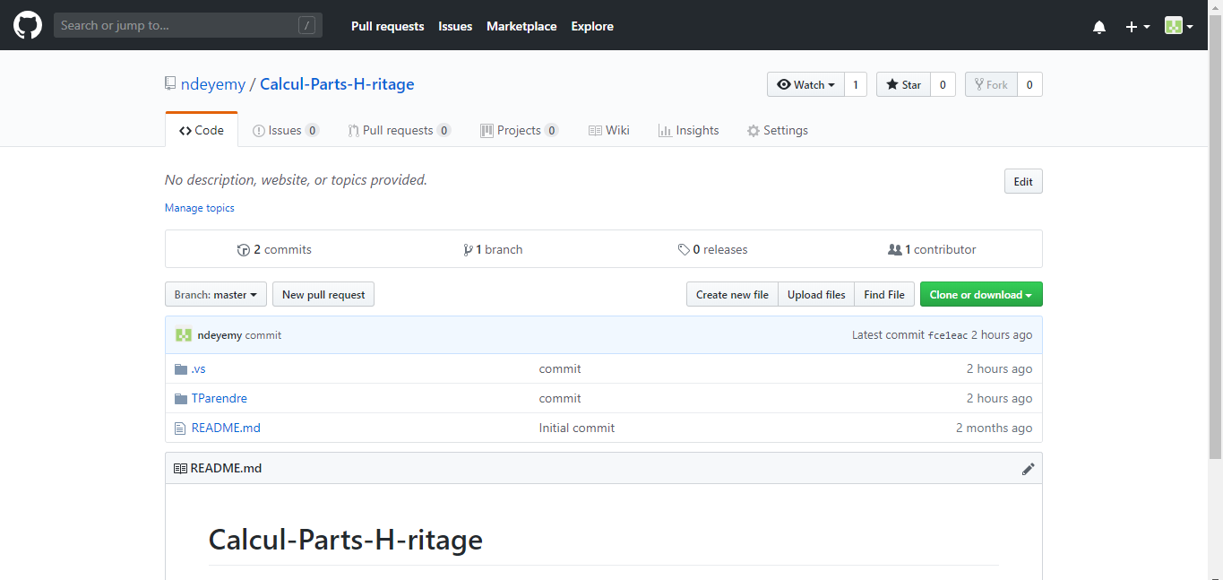
Envoie du commit sur git

Slide 6
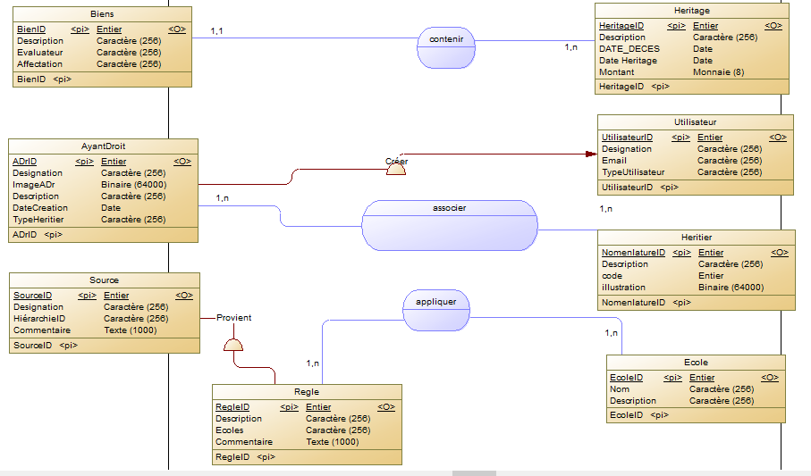
Création de la Base de données BdHeritage MCD

Slide 7
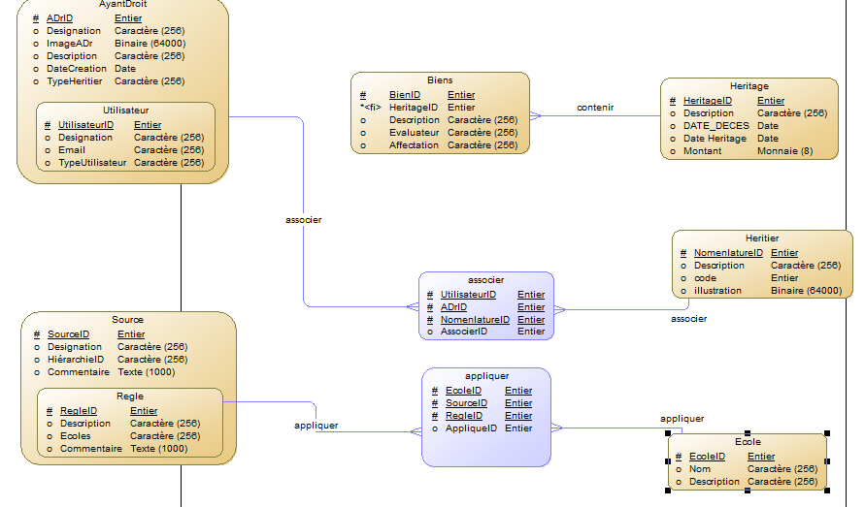
Modèle Logique de Données

Slide 8
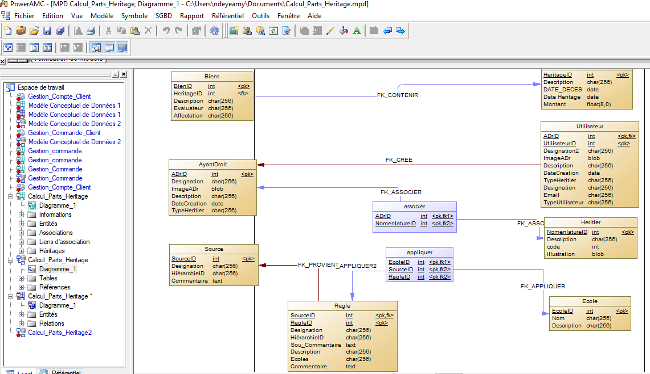
Modèle physique de données

Slide 9
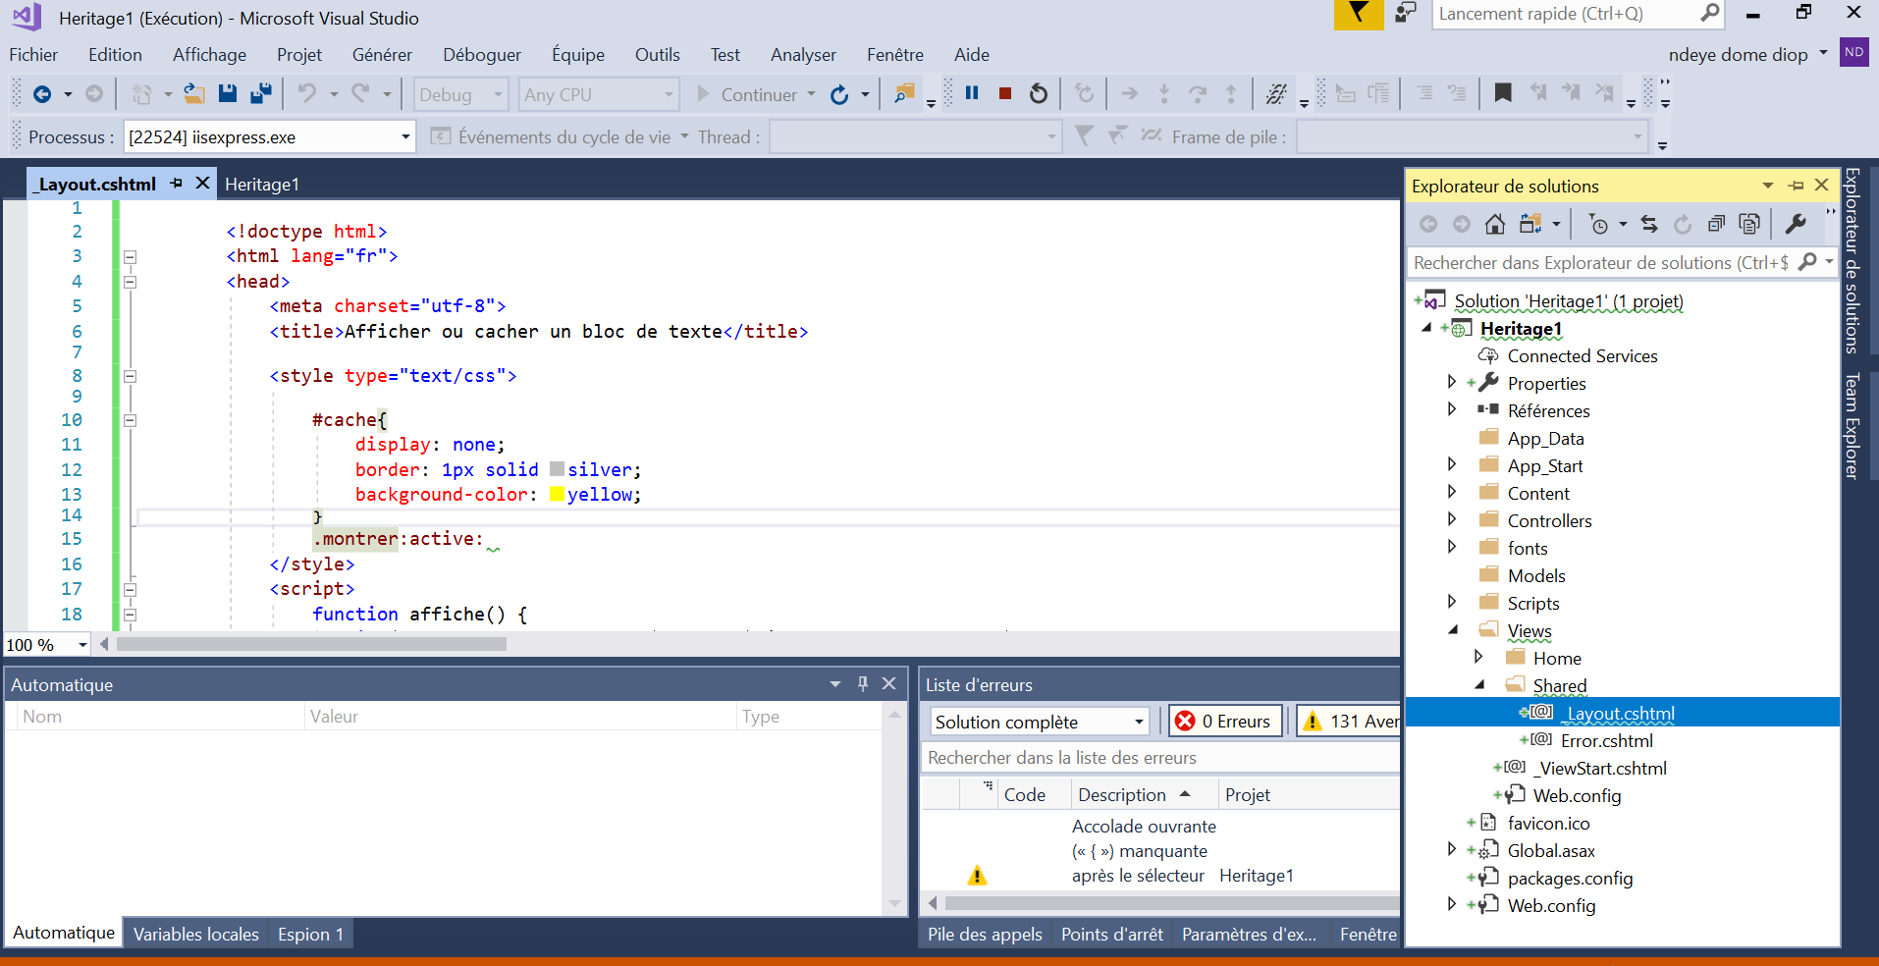
Creation de la Bibliotheque

Slide 10
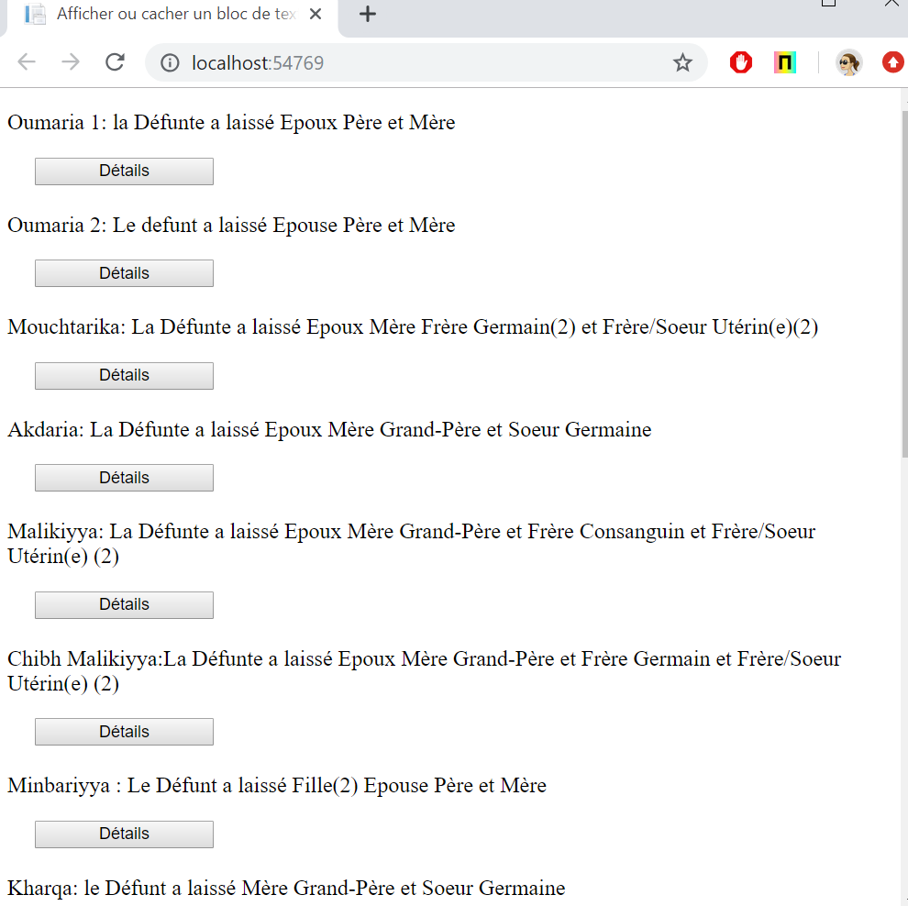
Connexion a la page principale

Slide 11
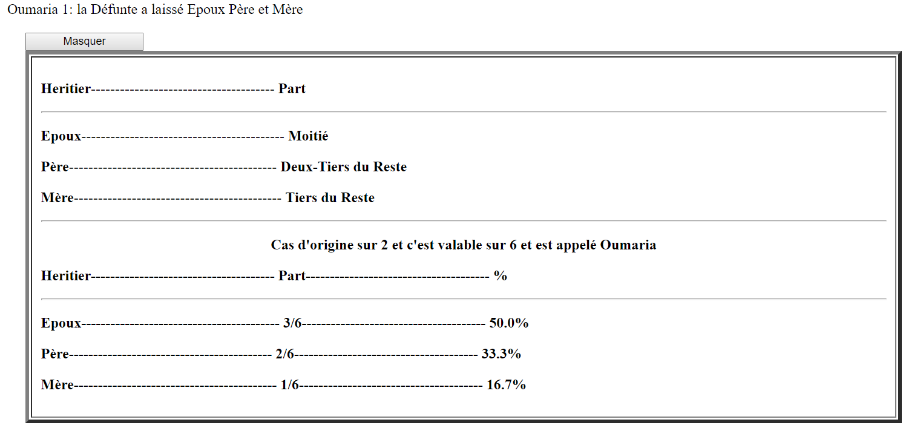
CONTENU d’un heritier
L’utilisateur clique sur le bouton details

